Slide 1
Качество психолого-педагогического обеспечения воспитательного процесса в МОУ на основе социального партнёрства с семьёй и внедрение новых прорывных психологический идей в практику воспитания
я

Slide 2
со школьниками
с родителями
с педагогами

Slide 3
Психодиагностика

Slide 4
Психодиагностика
Педагогический коллектив
Методика К. Юнга Тест агрессивности (А. Ассингера) Тест общительности (В. Ряховский) Методика на выявление способов реагирования в конфликте (К.Н. Томаса) Опросник профессиональной направленности учителя Тест на выявление тенденций к стилям лекционного общения
Родители
Опросник родительского отношения методика диагностики личности с помощью психогеометрического теста С. Делингера (адаптация А.А. Алексеевой и Л.А. Громовой) В.В.Ткачева «Лесенка для родителей» Методика Отношение к детям (тест родительского отношения) Авторами методики являются Я.А. Варга, В.В. Столин.)

Slide 5
Работа со школьниками
Гимнастика мозга
Метод правополушарного рисования
Методы экспрессивной терапии:
терапия творческим самовыражением;
музыкальная терапия;
игровая терапия;
сказкотерапия;
библиотерапия;
танцевальная терапия;
телесно-двигательная терапия;
арт-терапия и др.

Slide 7
Направления работы с семьёй
1. Работа с коллективом МОУ по организации взаимодействия с семьей, внедрение новых форм работы с родителями.
2. Повышение педагогической культуры родителей.
3. Вовлечение родителей в деятельность МОУ

Slide 8
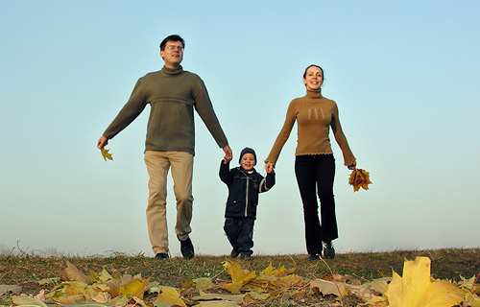
Воспитание на основе здравого смысла
В воспитании необходимо опираться на две вещи: на «голову» и на «сердце».
«Голова» - Разумное обучение — это позитивный и эффективный подход к неправильному поведению детей.
«Сердце» - безусловная любовь к детям.

Slide 9
Работа с педагогами
Повышение культуры (педагогической, воспитательской, нравственной)
Обучение эмпирической психодиагностике (карты наблюдения)
Знакомство с нетрадиционными методами обучения
Обучение методу проектного обучения
2. Обучение методам развития творческого потенциала школьников
- Обучение методам мозгового штурма, синектике
3. Профилактика эмоционального выгорания

